Slide 1
17장-답변형 게시판 구현 로직

Slide 2
TOC
답변형 게시판 구현 로직
테이블 구조
어플리케이션 구조
게시글 목록 조회 쿼리

Slide 3
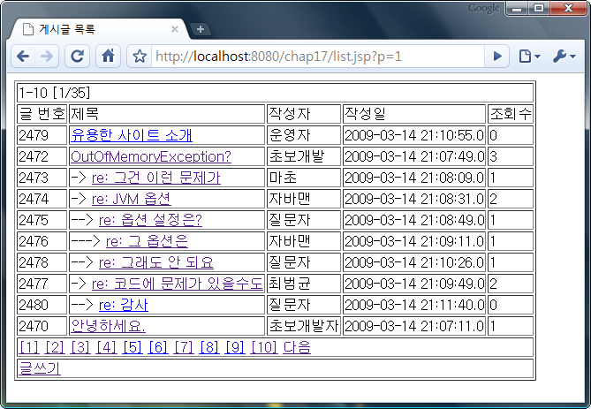
답변형 게시판
답변글을 등록할 수 있는 기능 제공
답변 달린 순서에 따라 목록을 보여줌

Slide 4
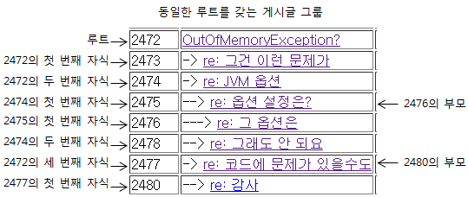
게시글 간의 관계
게시글 그룹
루트 글 - 답변글이 아닌 글, 자식 글 - 다른 글의 답변 글
글 관계에 맞는 순서 번호
그룹 번호 : 동일한 루트를 갖는 글 들이 공유하는 번호. 새로운 루트가 추가될 때 마다 그룹 번호 값이 1씩 증가 된다.
순서 번호 : 동일한 그룹에 속하는 글 들의 순서 번호. 순서 번호를 이용해서 정렬한다.

Slide 5
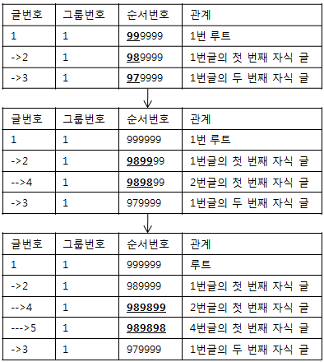
순서 번호 처리
그룹 번호와 순서 번호를 내림차순으로 정렬

Slide 6
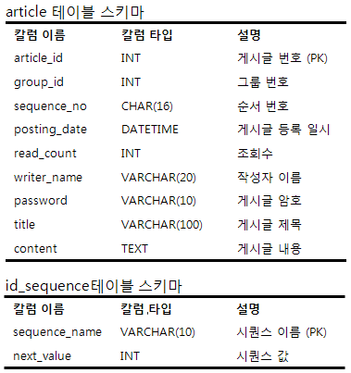

테이블 구조

Slide 7
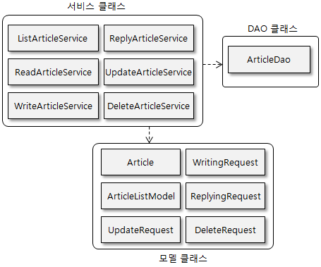
어플리케이션 구조

Slide 8
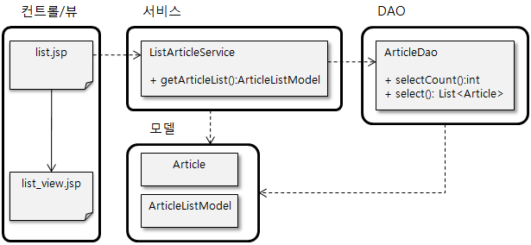
게시글 목록 관련 구성 요소

Slide 9
게시글 목록 조회 쿼리-MySQL
select
article_id, group_id, sequence_no, posting_date,
read_count, writer_name, password, title
from
article
order by sequence_no desc
limit ?, ?

Slide 10
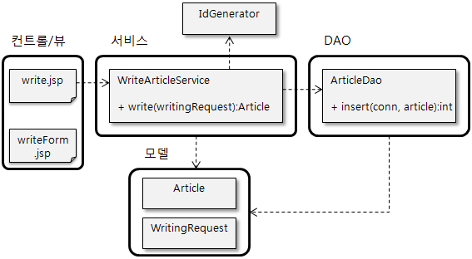
게시글 쓰기 구성 요소

Slide 11
IdGenerator의 그룹 번호 생성 로직
트랜잭션 시작
id_sequence 테이블에서 next_value를 구함. 이 때 행 단위 락을 사용한다.
select next_value from id_sequence where sequence_name = 'article' for update
과정2에서 구한 next_value에 1을 더해서 next_value 칼럼에 반영한다.
update id_sequence set next_value = [1더한값] where sequence_name = 'article'
트랜잭션 커밋
3에서 구한 값을 신규 게시글의 그룹 번호로 사용한다.

Slide 12
IdGenerator 구현 코드
public int generateNextId(String sequenceName) throws IdGenerationFailedException {
...
try {
conn = ConnectionProvider.getConnection();
conn.setAutoCommit(false);
pstmtSelect = conn.prepareStatement(
"select next_value from id_sequence where sequence_name = ? for update");
pstmtSelect.setString(1, sequenceName);
rs = pstmtSelect.executeQuery();
rs.next();
int id = rs.getInt(1);
id++;
pstmtUpdate = conn.prepareStatement("update id_sequence set next_value = ? " +
"where sequence_name = ?");
pstmtUpdate.setInt(1, id);
pstmtUpdate.setString(2, sequenceName);
pstmtUpdate.executeUpdate();
conn.commit();
return id;
} catch (SQLException ex) {
JdbcUtil.rollback(conn);
throw new IdGenerationFailedException(ex);
} finally {
...
}
}

Slide 13
ArticleDao.insert(): 게시글 쓰기 주요 쿼리
게시글 데이터 삽입
insert into article (group_id, sequence_no, posting_date, read_count, writer_name, password, title, content) values (?, ?, ?, 0, ?, ?, ?, ?)
MySQL에서 최근에 삽입된 auto_increment 타입의 키 값 구하기
select last_insert_id() from article

Slide 14
WriteArticleService 클래스의 구현
public Article write(WritingRequest writingRequest)
throws IdGenerationFailedException {
int groupId = IdGenerator.getInstance().generateNextId("article");
Article article = writingRequest.toArticle();
article.setGroupId(groupId);
article.setPostingDate(new Date());
DecimalFormat decimalFormat = new DecimalFormat("0000000000");
article.setSequenceNumber(decimalFormat.format(groupId) + "999999");
Connection conn = null;
try {
conn = ConnectionProvider.getConnection();
conn.setAutoCommit(false);
int articleId = ArticleDao.getInstance().insert(conn, article);
if (articleId == -1) {
JdbcUtil.rollback(conn);
throw new RuntimeException("DB 삽입 안됨: " + articleId);
}
conn.commit();
article.setId(articleId);
return article;
} catch (SQLException e) {
…

Slide 15
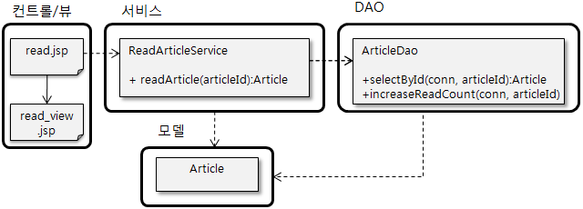
게시글 읽기 관련 구성 요소

Slide 16
ArticleDao의 읽기 관련 메서드 주요 쿼리
특정 게시글 조회
Article selectById(Connection conn, int articleId)
select * from article where article_id = ?
조회주 증가
increaseReadCount(Connection conn, int articleId)
update article set read_count = read_count + 1 where article_id = ?

Slide 17
ReadArticleService의 읽기 관련 메서드
private Article selectArticle(int articleId, boolean increaseCount)
throws ArticleNotFoundException {
Connection conn = null;
try {
conn = ConnectionProvider.getConnection();
ArticleDao articleDao = ArticleDao.getInstance();
Article article = articleDao.selectById(conn, articleId);
if (article == null) {
throw new ArticleNotFoundException(
"게시글이 존재하지 않습니다 : " + articleId);
}
if (increaseCount) {
articleDao.increaseReadCount(conn, articleId);
article.setReadCount(article.getReadCount() + 1);
}
return article;
} catch (SQLException e) {
throw new RuntimeException("DB 에러 발생: " + e.getMessage(), e);
} finally {
JdbcUtil.close(conn);
}
}

Slide 18
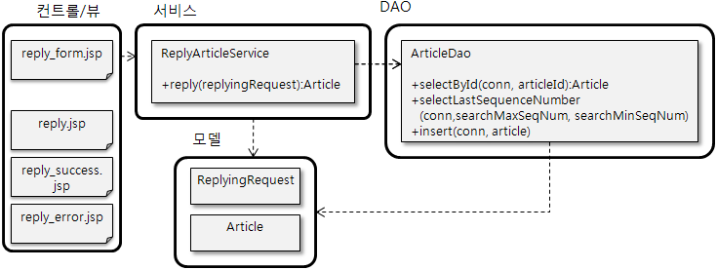
게시글 답변 쓰기 구성 요소

Slide 19
답변 글 쓰기 로직 실행 순서
답변 글을 등록할 부모 글을 구한다. 존재하지 않을 경우 예외를 발생시킨다.
부모 글의 자식 글 중에서 순서번호가 가장 낮은 번호를 구한다.
2에서 구한 번호에서 답변 글의 레벨 값을 1 감소시킨 값을 순서 번호로 사용한다.
3에서 구한 순서 번호, 부모 글과 동일한 그룹 번호를 사용해서 답변 글을 삽입한다.

Slide 20
ArticleDao - 자식 글 중 낮은 순서번호 구하기
public String selectLastSequenceNumber(Connection conn,
String searchMaxSeqNum, String searchMinSeqNum)
throws SQLException {
PreparedStatement pstmt = null;
ResultSet rs = null;
try {
pstmt = conn
.prepareStatement("select min(sequence_no) from article "
+ "where sequence_no < ? and sequence_no >= ?");
pstmt.setString(1, searchMaxSeqNum);
pstmt.setString(2, searchMinSeqNum);
rs = pstmt.executeQuery();
if (!rs.next()) {
return null;
}
return rs.getString(1);
} finally {
JdbcUtil.close(rs);
JdbcUtil.close(pstmt);
}
}

Slide 21
ReplyArticleService - reply() 메서드
public Article reply(ReplyingRequest replyingRequest)
throws ArticleNotFoundException, CannotReplyArticleException,
LastChildAleadyExistsException {
Connection conn = null;
Article article = replyingRequest.toArticle();
try {
conn = ConnectionProvider.getConnection();
conn.setAutoCommit(false);
ArticleDao articleDao = ArticleDao.getInstance();
Article parent = articleDao.selectById(conn, replyingRequest.getParentArticleId());
try {
checkParent(parent, replyingRequest.getParentArticleId());
} catch (Exception e) {
// 알맞은 예외 처리
}
String searchMaxSeqNum = parent.getSequenceNumber();
String searchMinSeqNum = getSearchMinSeqNum(parent);
String lastChildSeq = articleDao.selectLastSequenceNumber(conn,
searchMaxSeqNum, searchMinSeqNum);
String sequenceNumber = getSequenceNumber(parent, lastChildSeq);
… // 데이터 설정
int articleId = articleDao.insert(conn, article);
if (articleId == -1) { throw new RuntimeException("DB 삽입 안됨: " + articleId); }
conn.commit();
article.setId(articleId);
return article;
} catch (SQLException e) {
…

Slide 22
ReplyArticleService - getSearchMinSeqNum() 메서드
private String getSearchMinSeqNum(Article parent) {
String parentSeqNum = parent.getSequenceNumber();
DecimalFormat decimalFormat =
new DecimalFormat("0000000000000000");
long parentSeqLongValue = Long.parseLong(parentSeqNum);
long searchMinLongValue = 0;
switch (parent.getLevel()) {
case 0:
searchMinLongValue = parentSeqLongValue / 1000000L * 1000000L;
break;
case 1:
searchMinLongValue = parentSeqLongValue / 10000L * 10000L;
break;
case 2:
searchMinLongValue = parentSeqLongValue / 100L * 100L;
break;
}
return decimalFormat.format(searchMinLongValue);
}

Slide 23
ReplyArticleService - getSequenceNumber()
private String getSequenceNumber(Article parent, String lastChildSeq) throws … {
long parentSeqLong = Long.parseLong(parent.getSequenceNumber());
int parentLevel = parent.getLevel();
long decUnit = 0;
if (parentLevel == 0) { decUnit = 10000L;
} else if (parentLevel == 1) { decUnit = 100L;
} else if (parentLevel == 2) { decUnit = 1L; }
String sequenceNumber = null;
DecimalFormat decimalFormat = new DecimalFormat("0000000000000000");
if (lastChildSeq == null) { // 답변 글이 없음
sequenceNumber = decimalFormat.format(parentSeqLong - decUnit);
} else { // 답변 글이 있음
// 마지막 답변 글인지 확인
String orderOfLastChildSeq = null;
if (parentLevel == 0) {
orderOfLastChildSeq = lastChildSeq.substring(10, 12);
sequenceNumber = lastChildSeq.substring(0, 12) + "9999";
} else if (parentLevel == 1) {
orderOfLastChildSeq = lastChildSeq.substring(12, 14);
sequenceNumber = lastChildSeq.substring(0, 14) + "99";
} else if (parentLevel == 2) {
orderOfLastChildSeq = lastChildSeq.substring(14, 16);
sequenceNumber = lastChildSeq;
}
if (orderOfLastChildSeq.equals("00")) { throw 예외 발생 }
long seq = Long.parseLong(sequenceNumber) - decUnit;
sequenceNumber = decimalFormat.format(seq);
}
return sequenceNumber;
}

Slide 24
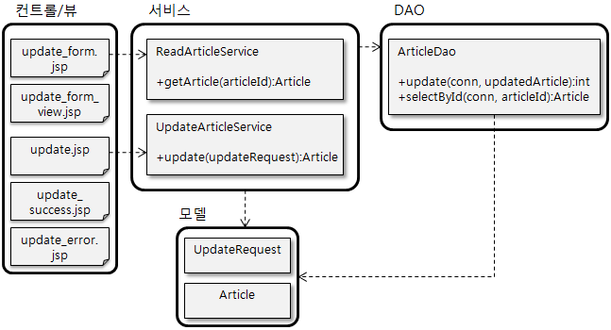
글 수정 구성 요소

Slide 25
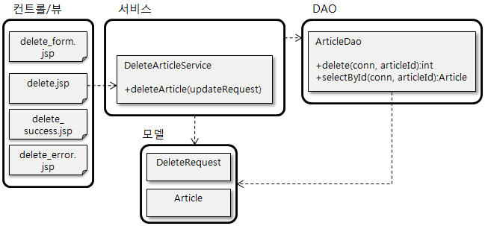
글 삭제 구성 요소

